Slide 1
認知行動療法3コマ漫画
認知行動療法課題アプリの制作
情報物理研究室
1810990026
持田 大輝
Notes:
私は、認知行動療法３コマ漫画の課題アプリ制作を行いました。

Slide 2
はじめに
本研究は、心理学ミーティングと協力した研究
戸田：認知行動療法3コマ漫画の学習アプリを制作
持田：認知行動療法3コマ漫画の課題アプリを制作
漫画のストーリーは主に野田が制作
Notes:
（クリック）はじめに、本研究の前提として、本研究は心理学ミーティングと協力した研究となっています。
（クリック）1つ前の戸田の研究は、認知行動療法3コマ漫画の学習を目的としたアプリを作成しており、
（クリック）私は、戸田の学習アプリで学んだことのテストとして行う課題アプリを制作しました。
（クリック）また、3コマ漫画のストーリーは主に野田が制作しており、私も3個制作しました。

Slide 3
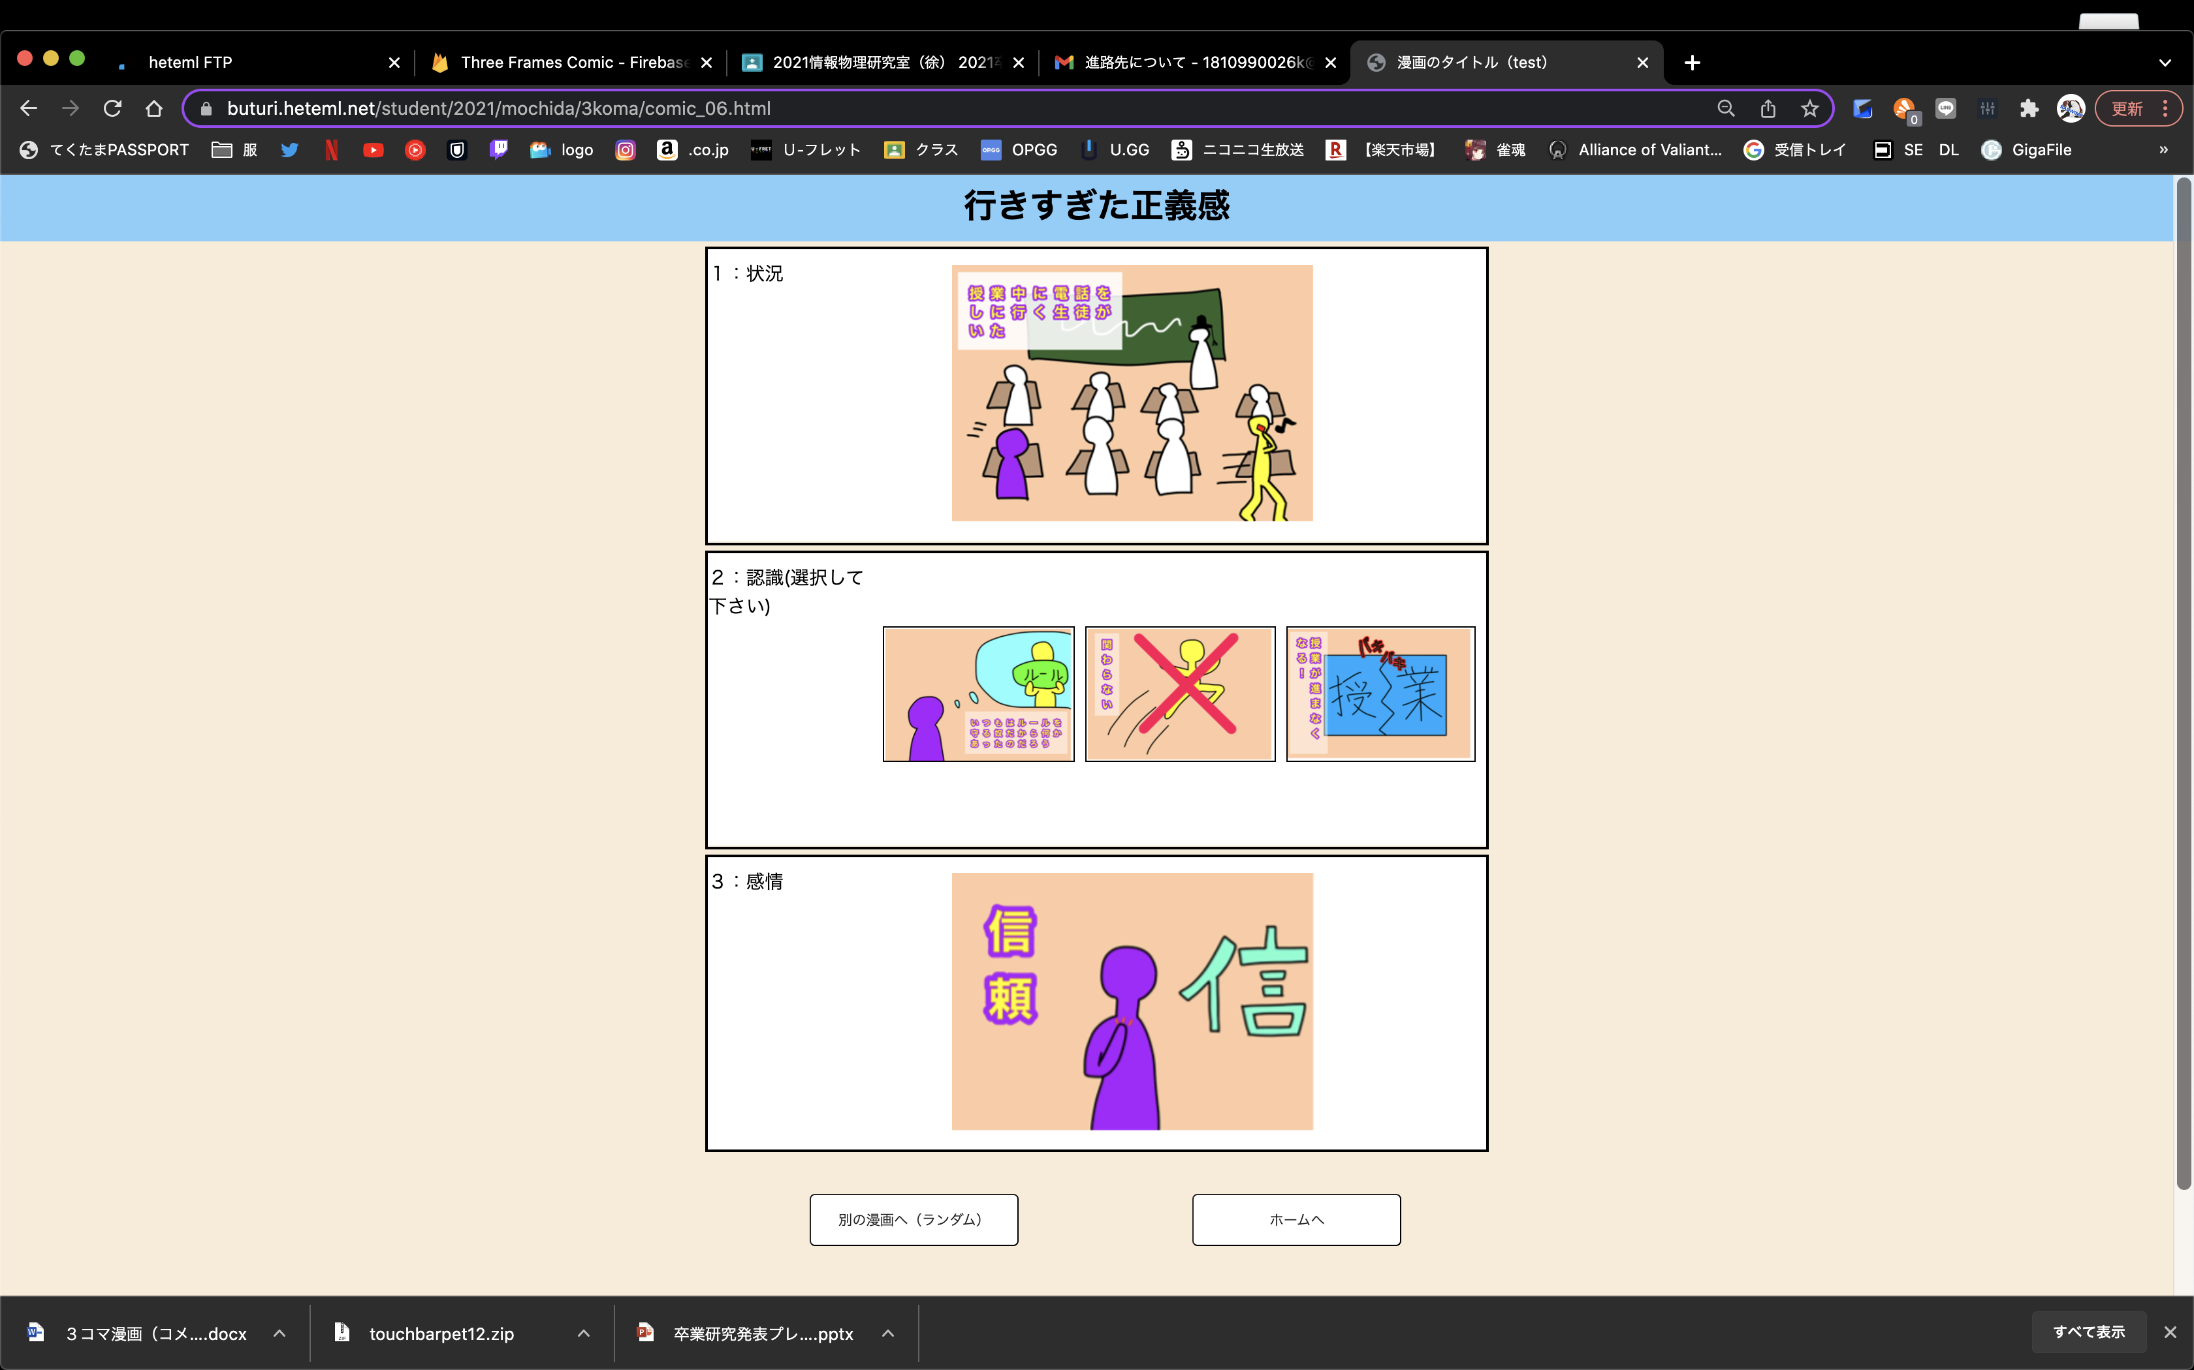
認知行動療法3コマ漫画とは
認知行動療法の1つであるABC理論を参考にした、認知の偏りを認識できるアプリケーション
対象者：すべての人
高次脳機能障害者の方にUIの分かりやすさをアドバイスしてもらった。
https://buturi.heteml.net/student/2021/mochida/3koma/3koma_login.html
Notes:
続いて、認知行動療法3コマ漫画とは、（クリック）認知行動療法の元となる考え方の1つであるABC理論の，「出来事によって起こる感情は，
認知の結果である」というフレームワークを参考にしたアプリケーションで，自分の認知の偏りを認識し，改善するきっかけになるものです。
（クリック）また，このアプリケーションをWeb上に公開することで，多くの人間が利用することができます。
（クリック）実際に高次脳機能障害者の方にユーザーインターフェースの部分で協力してもらい、高次脳機能障害などの疾患を持った人でも
混乱することなく使用できるユーザーインターフェースになっています。

Slide 4
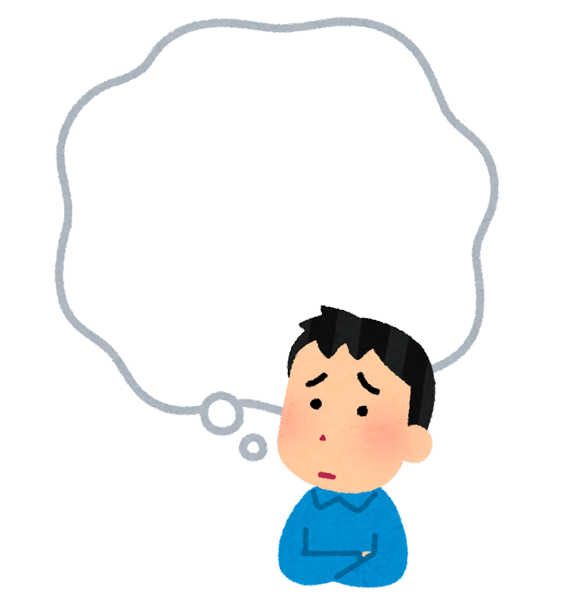

認知行動療法とは
信念・認知
コントロール
焦点化
認知の偏り
『ABC理論』
理解・改善
Notes:
認知行動療法は、明確な理論的背景を持った心理療法であり、 うつ症状、不安症状などをはじめとする様々な精神症状の改善や生活上のストレス管理などにおいて 高い効果があることが実証されています。
（クリック）人間の行動には必ず信念などの認知が関係しているため、（クリック）認知の偏りを理解し、（クリック）コントロールすることで、
（クリック）行動を改善することを目標としています。
また、特に患者の（クリック）認知の歪みに（クリック）焦点を当てたものが、（クリック）ABC理論です。

Slide 5
ABC理論とは
A
(Activating event)
B
(Beliefs)
C
(Consequences)
出来事
認知
感情
１コマ目
２コマ目
３コマ目
（例）
悲しみ
（仕事を辞めたい）
自分はダメな人間だ
上司に課題を指摘された
喜び
（仕事を頑張ろう）
自分は期待されている
Notes:
ABC理論とは，その名の通り（クリック）A（Activating event），（クリック）B（Beliefs），（クリック）C（Consequences）の
出来事・認知・感情3つの関連性を主張する理論です。Aは感情や行動を活動的にする刺激となるような（クリック）出来事の事で，
Bはその出来事に対する評価・解釈・あるいは信念つまり（クリック）認知の事であり．Cはその出来事によってもたらされる（クリック）感情の結果の事です。
（クリック）例として、（クリック）上司に課題を指摘されたという出来事があった場合に、（クリック）自分はダメな人間だという認知をすると、（クリック）仕事を辞めたいなどの悲しみ、悲観的な感情になり、
（クリック）期待されているという認識をすると、（クリック）仕事を頑張ろうなどの、喜びの感情になります。
本研究ではこれを参考にし，Aを（クリック）１コマ目，Bを（クリック）２コマ目，Cを（クリック）３コマ目とした３コマ漫画にしています。

Slide 6
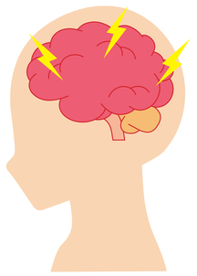
高次脳機能障害とは
事故などでけがや病気による外的損傷は無くても、脳に損傷を受け、日常生活や社会生活に制限がある状態のこと。
現在、高次脳機能障害者の数は、すべての年齢層を合わせて全国で約 27 万人と推定されている。
Notes:
今回協力してくださっている心理学ミーティングで、高次脳機能障害者の方に協力を経ているため，高次脳機能障害についても説明します。
（クリック）高次脳機能障害とは、事故などでけがや病気による外的損傷は無くても，脳に損傷を受け，変わってしまったと周囲から見られ，生活がうまく送れなくなる障害のことです。
（クリック）現在、高次脳機能障害者の数は、すべての年齢層を合わせて全国で約 27 万人と推定されています。

Slide 7
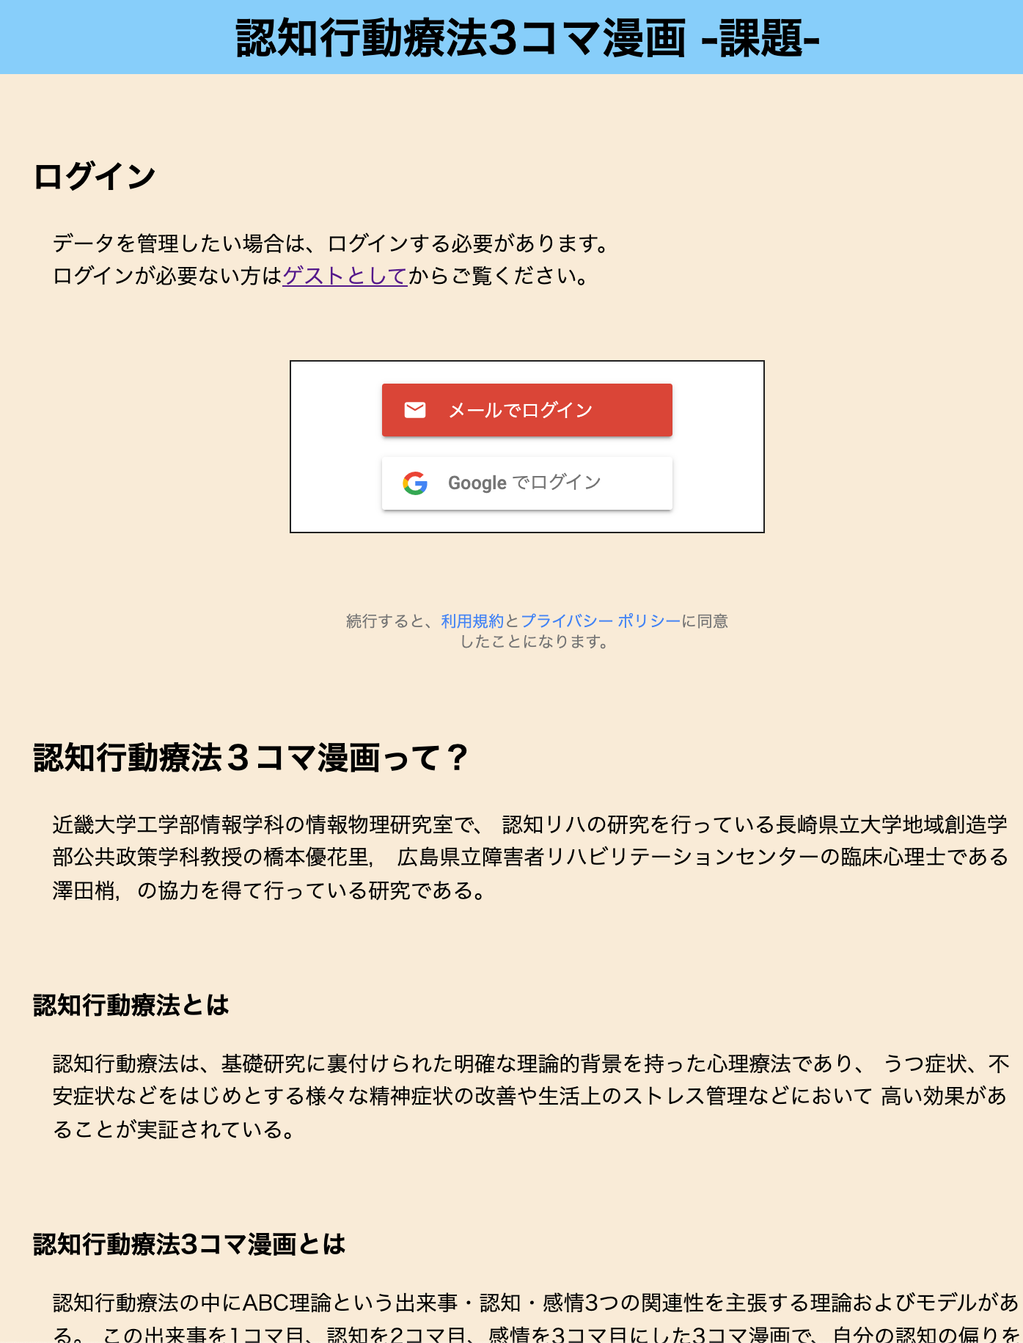
アプリの概要・使用手順①
ログイン方法：メール
Googleアカウント
ゲスト(非ログイン)
サイトの説明：認知行動療法3コマ
認知行動療法
Notes:
続いてアプリの使用手順を説明します。
（クリック）サイトを開くと、ログイン画面と、サイトの説明が表示されます。ここで、説明を読んでから、ログインするか、ゲストとして続行するかを選択します。ろ
ゲストとして続ける場合は、（クリック）ゲストとしてをクリックします。ログインする場合は、（クリック）メールかグーグルアカウントかを選びます。
（クリック）サイトの説明として、認知行動療法3コマ漫画の説明と、認知行動療法についての説明を行なっています。

Slide 8
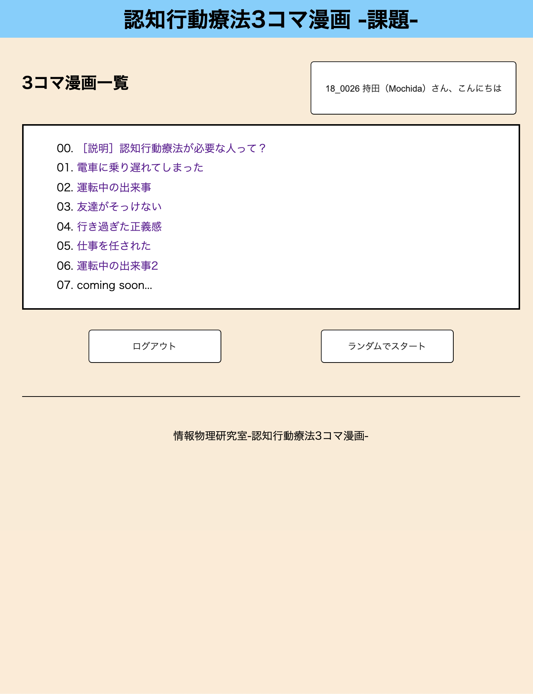
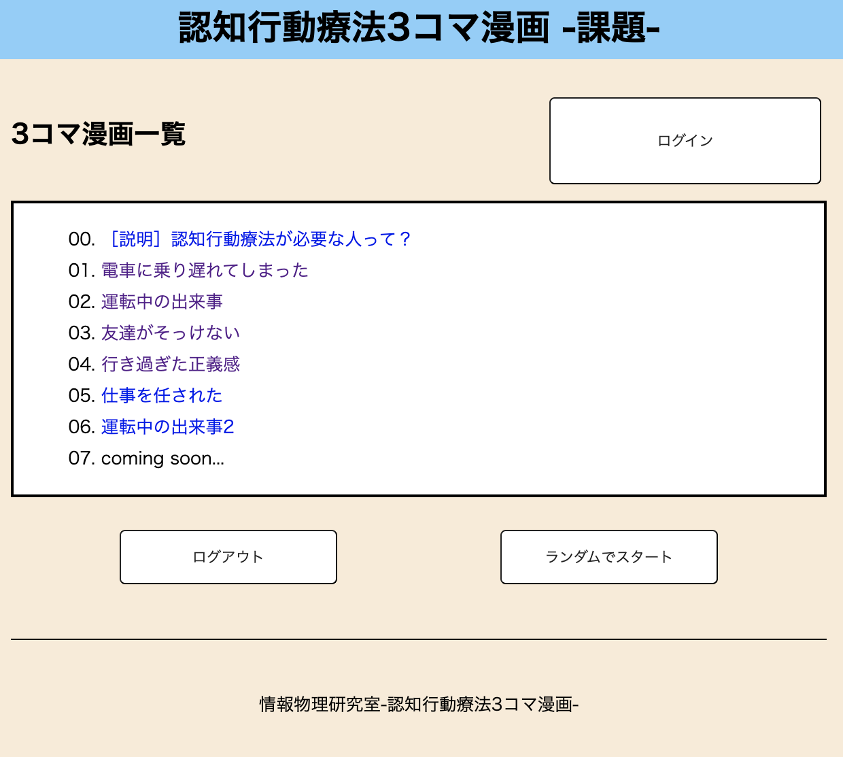
アプリの概要・使用手順②
右上に名前を表示
（非ログイン時はログインボタン）
漫画の選択：選択・ランダム
Notes:
ログインした場合は（クリック）右上に名前が表示され、（クリック）ゲストとして続けた場合はこの様にログイン画面に戻るボタンが表示されます（クリック）。
３コマ漫画が一覧表示されるので、タイトルを見て（クリック）選択するか、ランダムにスタートのボタンを（クリック）押して課題を選択します。

Slide 9
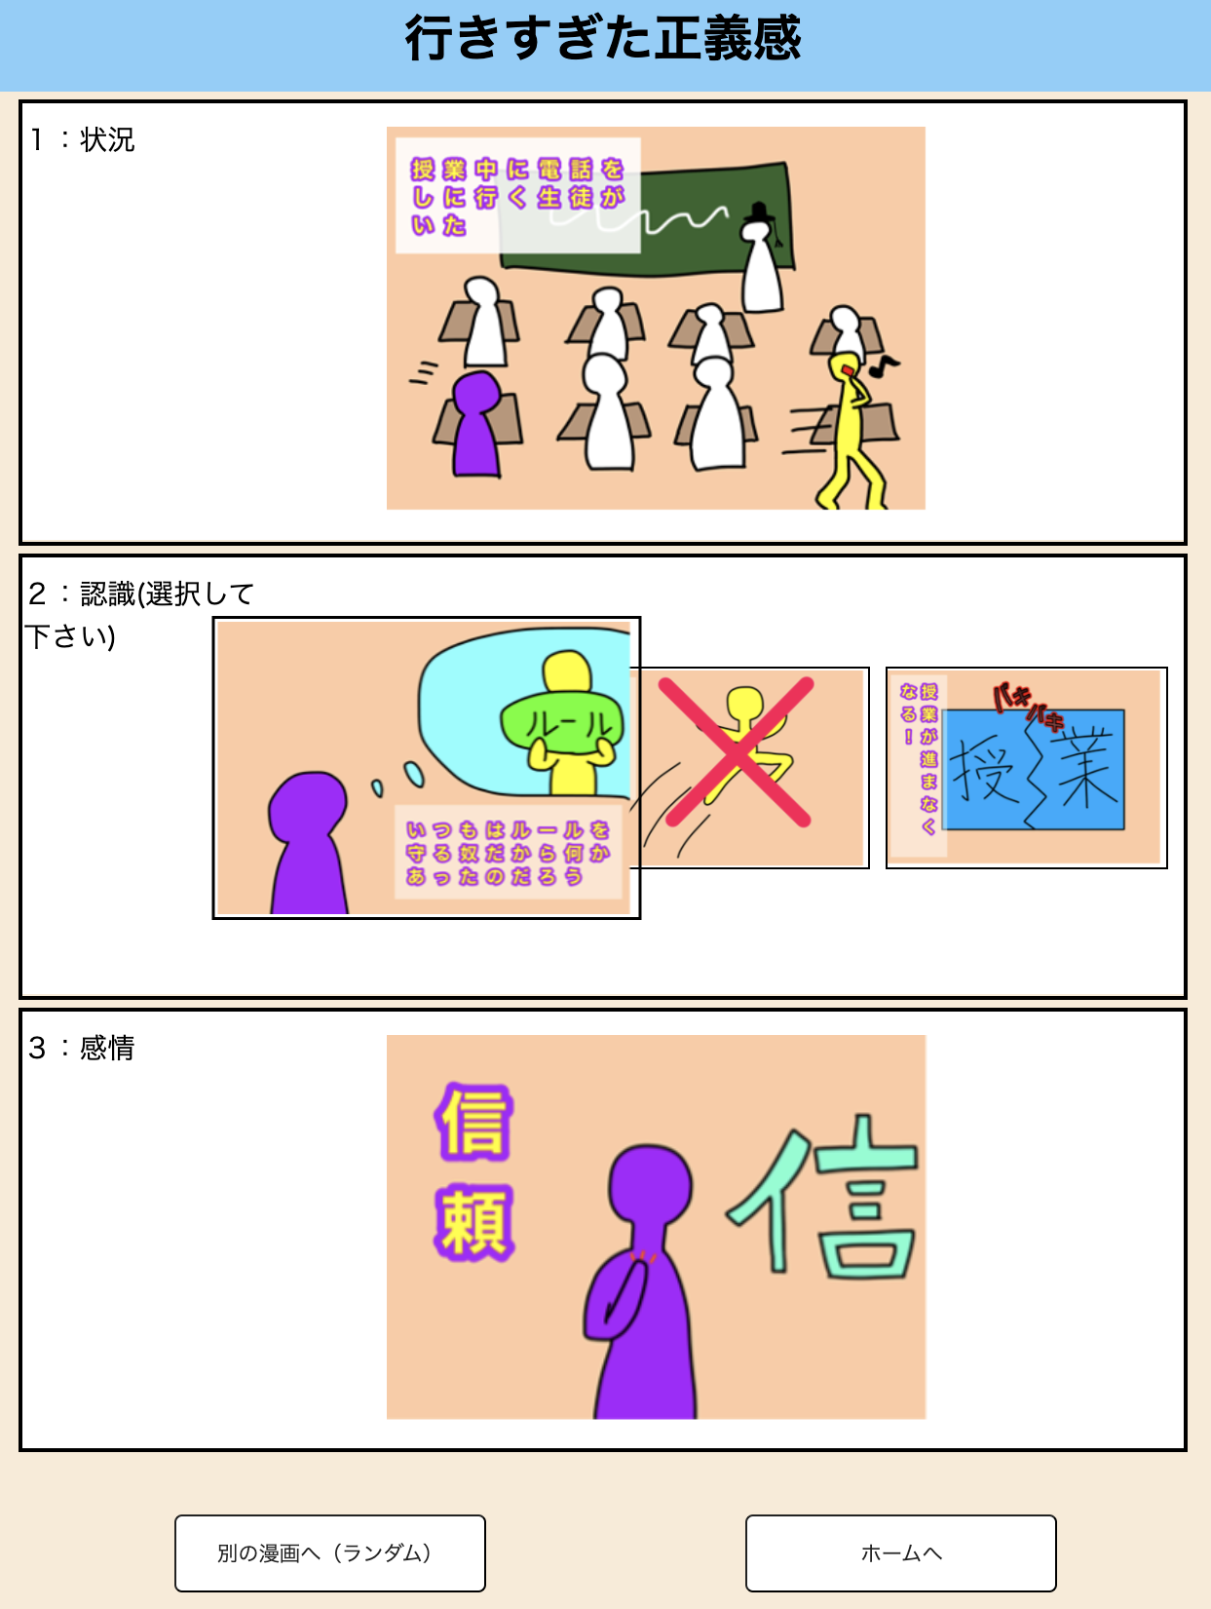
アプリの概要・使用手順③
1コマ目：状況
2コマ目：認識（選択）
3コマ目：感情
本アプリは課題アプリ
Notes:
選択すると、この様な顔面に写ります。
（クリック）1コマ目は状況を説明しており、
（クリック）2コマ目は（クリック）選択肢が並んで表示されているので（クリック）、（クリック）カーソルを画像に乗せると大きくなり、確認することができます。
（クリック）3コマ目は2コマ目による感情が表示されています。
本アプリは課題アプリとして、1コマ目の状況から3コマ目の感情になる2コマ目の認知を選択し、○×を判断する課題アプリになっています。

Slide 10
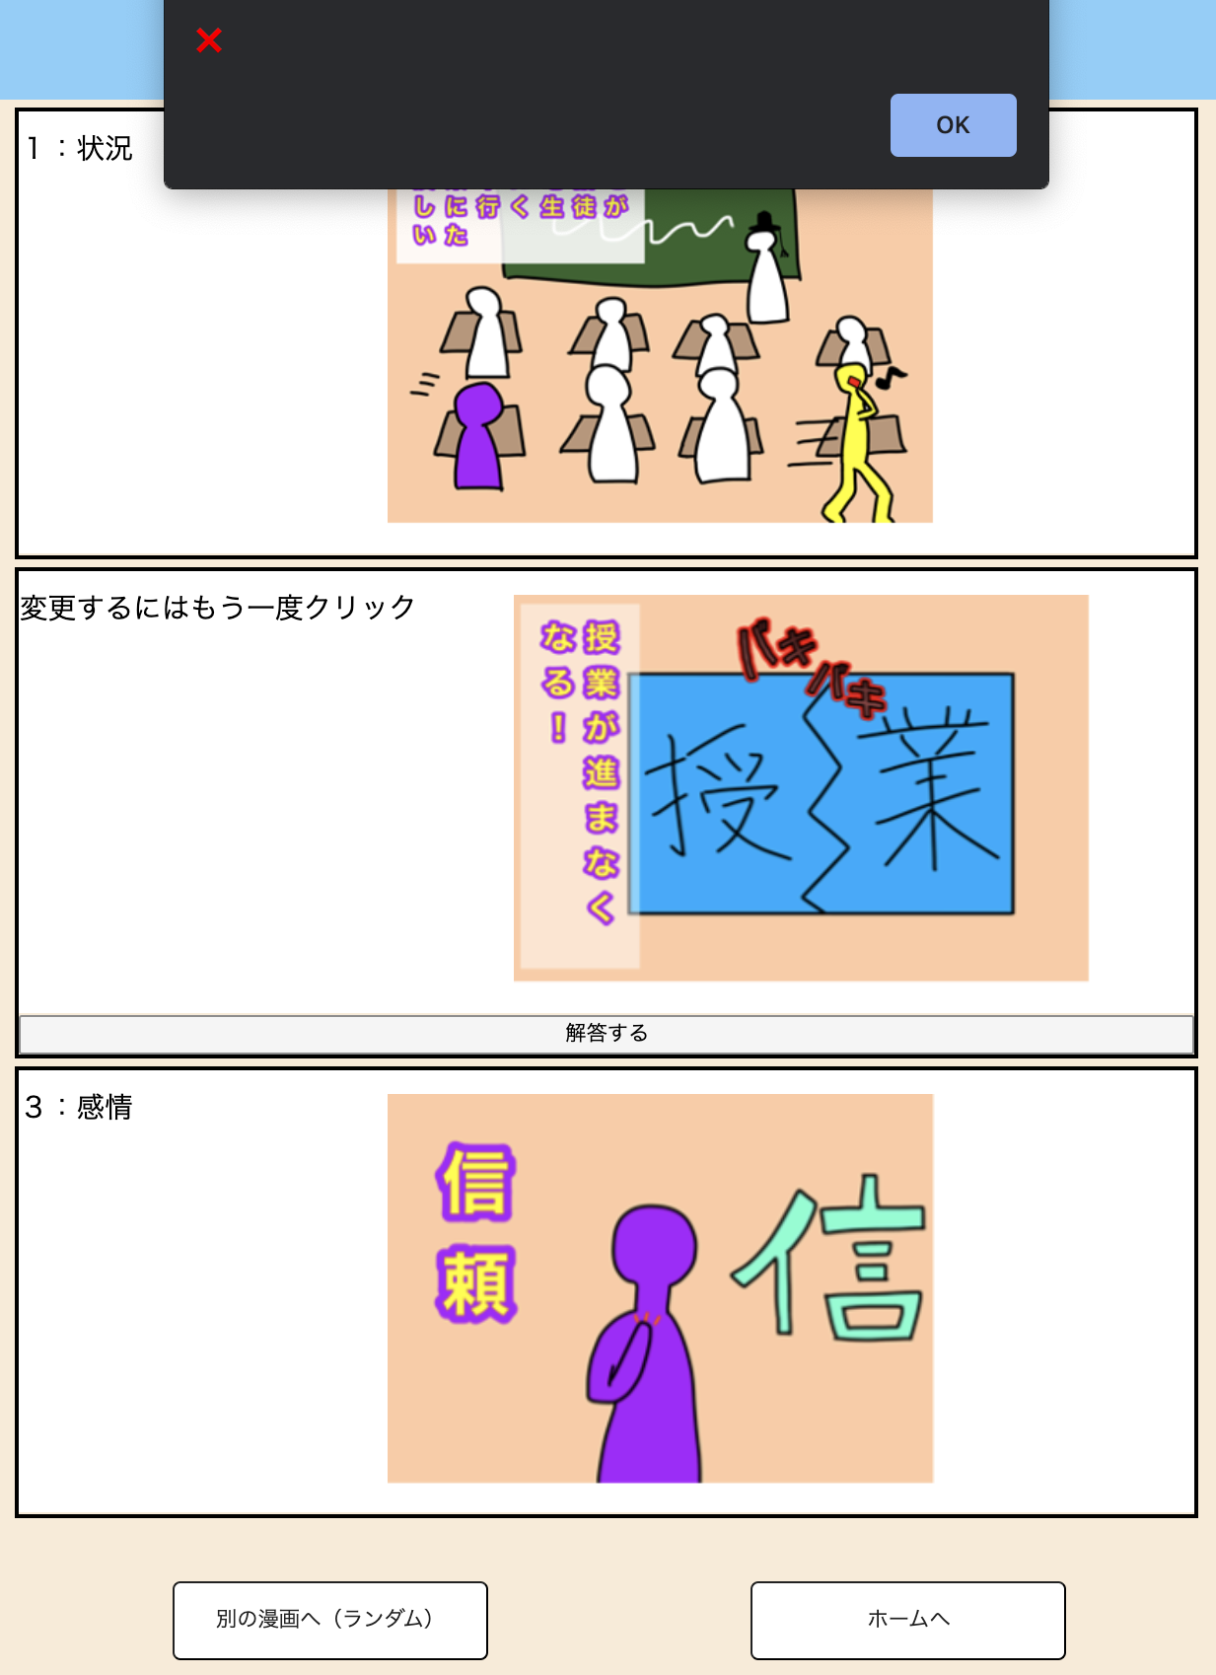
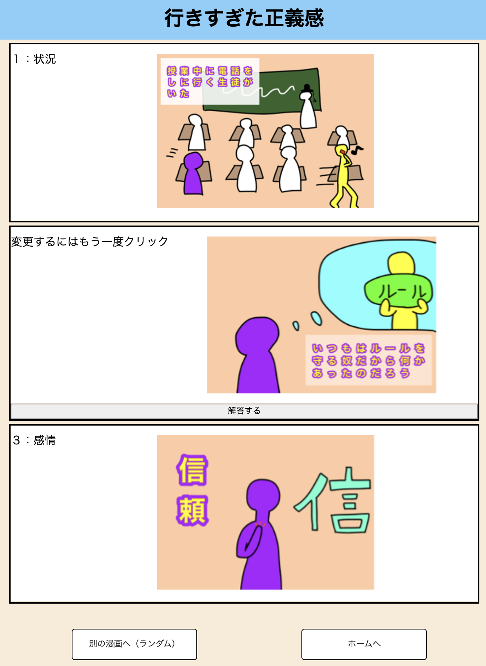
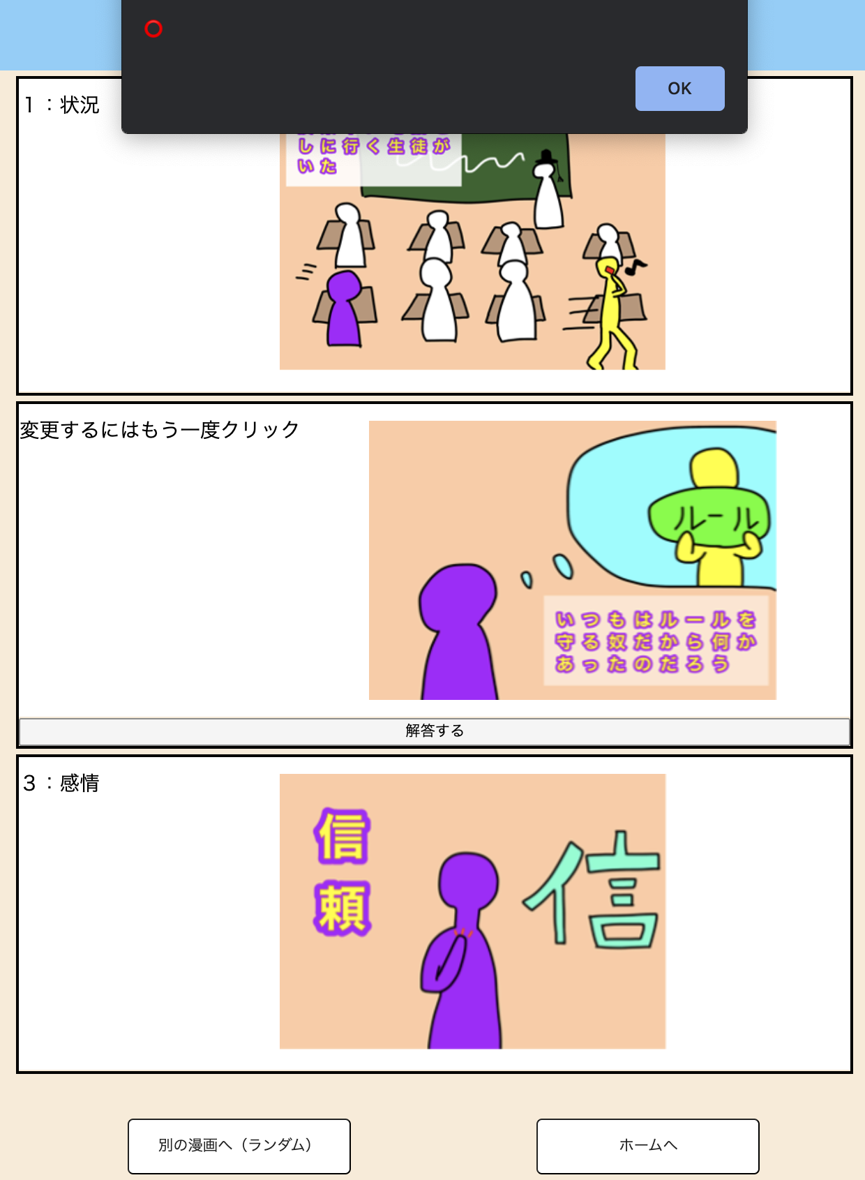
アプリの概要・使用手順④
選び直す →画像をもう一度クリック
解答 →「解答する」をクリック
Notes:
選択すると、画像が縦に並び、3コマ漫画の様に表示されます。
（クリック）選び直したい場合は画像をもう一度クリックし、（クリック）解答してよければ、解答ボタンを押します。（クリック）
（クリック）選んだ画像が×ならば×を表示し（クリック）、（クリック）○ならば○をアラートで表示します。
（クリック）OKを押すと、アラートが消え、3コマ漫画の状態に戻り、３コマ漫画として再び確認できる様になっています。

Slide 11
アプリの概要・使用手順④
別の漫画へ → ランダムに別の漫画
ホームへ → 漫画一覧
Notes:
確認を終え、（クリック）他の課題に移動したい場合は、他の漫画へランダムに進む（クリック）「次の漫画へ」ボタンか（クリック）、
（クリック）漫画一覧に戻る（クリック）「ホームへ」ボタンを押し、次の課題へ進みます。（クリック）

Slide 12
まとめ
認知行動療法３コマ漫画
認知行動療法課題アプリの制作
1810990026 持田大輝
まとめ | ３コマ漫画を用いた新しい認知行動療法 自分の認知の歪みに気づくことのできるアプリケーション
課題 | 学習時間の不足によるアプリ開発の遅延 ユーザーテストの未実施
展望 | Web上に公開 → 誰でも利用することができる より多くの人が自分の認知の歪みに気づく
Notes:
最後に、本研究のまとめです。
まとめとして、ABC理論を参考にした、出来事・認知・感情に分けた３コマ漫画を用いることで、自分の認知の歪みに気づくことのできるアプリケーションを制作しました。
課題として、認知行動療法などの専門知識の学習時間が十分に取れず、アプリ開発が遅れてしまったこと、と、それに伴いユーザーテストができなかったことです。
最後に本アプリの展望として、本アプリをWeb上に公開する事で、誰でも利用することができ、より多くの人が自分の認知の歪みに気づくきっかけになるアプリケーションになること。としています。

